Slide 1
2016年社区工作者
《公共基础知识》备考指导
中公教育 施彦飞
www.offcn.com

Slide 2
一 考情分析
二 备考指导
三 备考温馨提示
www.offcn.com

Slide 3
一 考情分析
考试方式
考试方式：笔试+面试
主要计分方式：
综合成绩=笔试成绩×50%+面试成绩×50%；
www.offcn.com

Slide 4
笔试内容
笔试分值100分
笔试科目 公共基础知识/综合知识
专业知识/行政能力测试 /写作能力
www.offcn.com

Slide 5
公共基础知识笔试内容
一 政治知识
二 法律知识
三 公文知识
四 管理知识
五 经济知识
六 人文科技常识
政治部分：
马克思主义原理
毛泽东思想概论
中国特色社会主义理论体系
时事政治
www.offcn.com

Slide 6
考题形式
试卷中题目多为基础题，一般以客观题为主。
（2015·天津红桥区）2014年12月30日习近平召开中央全面深化改革领导小组第八次会议并发表重要讲话。他强调，2015年是全面深化改革的（ ），推动全面深化改革不断取得新成效。
A.开局之年 B.破局之年 C.关键之年 D.收官之年
www.offcn.com

Slide 7
考题形式
(2015·黑龙江牡丹江)“中国梦”的核心目标是什么？
"中国梦”的核心目标也可以概括为“两个一百年”的目标，也就是：到2021年中国共产党成立100周年和2049年中华人民共和国成立100周年时，逐步并最终顺利实现中华民族的伟大复兴，具体表现是国家富强、民族振兴、人民幸福，实现途径是走中国特色的社会主义道路、坚持中国特色社会主义理论体系、弘扬民族精神、凝聚中国力量，实施手段是政治、经济、文化、社会、生态文明五位一体建设。
www.offcn.com

Slide 8
考察方式
一 直接记忆
二 简单理解
www.offcn.com

Slide 9
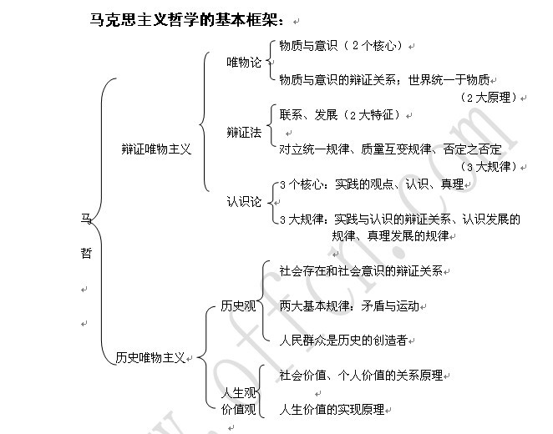
三 备考指导
政治知识——马克思主义原理
www.offcn.com

Slide 10
三 备考指导
政治知识——马克思主义原理
（2015·黑龙江牡丹江）“没有哪一次巨大的历史灾难不是以历史进步为补偿的。”恩格斯这句话蕴含的哲理是（ ）
Ａ．矛盾双方相互排斥
Ｂ．矛盾双方在一定条件下相互转化
Ｃ．矛盾双方在一定条件下相互依存
Ｄ．矛盾双方相互渗透
（2015·浙江嘉兴南湖区）“天行有常，不为尧存，不为舜亡”，说的是：
A.事物发展的方向是单一的
B.事物发展的方向是确定的
C.事物的发展是有规律的
D.事物的发展是天定的
www.offcn.com

Slide 11
三 备考指导
政治知识——马克思主义原理
（2014·浙江衢州）揭示了失误发展方向和道路的规律是（）规律。
A.对立统一规律 B.质量互变规律
C.否定之否定规律 D.时空规律
（2014·山东青岛崂山区）马克是主义哲学区别于其他旧哲学的主要区别在于（）
A阶级性 B群众性
C革命性 D实践性
www.offcn.com

Slide 12
政治知识——毛泽东思想
（1）概述（毛泽东思想的提出和形成过程）
（2）新民主主义革命时期（总路线、总纲领、三大法宝）
（3）社会主义改造时期
（4）社会主义建设时期
www.offcn.com

Slide 13
政治知识——毛泽东思想
（2014·黑龙江齐齐哈尔）下列不属于我党“三大作风”的是（）
A、理论联系实际 B、密切联系群众
C、革命乐观主义精神 D、批评与自我批评
www.offcn.com

Slide 14
政治知识——中国特色社会主义理论体系
（1）概述（邓论、三个代表、科学发展观）
（2）中特基本原理（思想路线理论、本质、初级阶段、改革开放）
（3）现代化建设总布局（五位一体）
（4）现代化建设的实现条件（统一、外交、领导和依靠力量）
www.offcn.com

Slide 15
政治知识——中国特色社会主义理论体系
中共十八大报告提出，到（ ），实现国内生产总值和城乡居民人均收入比2010年翻一番，这是中共首次明确提出居民收入倍增目标。
A.2015年 B.2020年 C.2025年 D.2030年 D. 社会和谐
新形势下( )危险，能力不足危险，脱离群众危险，消极腐化危险更加尖锐的摆在党的面前，对于执政党最大的危险是( )。
A. 信仰迷失、西方敌对势力破坏
B. 精神迷失、能力不足
C. 道德滑坡、消极腐败
D. 精神懈怠、脱离群众
www.offcn.com

Slide 16
政治知识——时事政治
（1）政治热点（十八届三中全会、十八届四中全会、十八届五中全会、重要讲话、重要会议、一号文件、政府工作报告等）
（2）时事新闻（国内外大事）
科技、会议、人物、地点、周年等
www.offcn.com

Slide 17
政治知识——时事政治
在十八届四中全会上确定将每年十二月四日定为（ ）。
A.国家宪法日 B.国家法治日 C.国家财政日 D.反腐倡廉日
2015年是中国人民抗日战争暨世界反法西斯战争胜利（ ）周年。为使全国人民广泛参与中央及各地区各部门举行的纪念活动，2015年9月3日全国放假1天。
A.60 B.65 C.70 D.80
2015年3月14日，国务院办公厅印发《2015年食品安全重点工作安排》，对2015年全国食品安全重点工作作出部署。工作安排坚持问题导向，着力加强源头治理，强化过程监管，完善法律法规，构建统一权威监管体系，提高食品安全治理能力，切实保障（ ）食品安全。
A.从农田到餐桌 B.从农田到市场
C.从生产到市场 D.从生产到消费
www.offcn.com

Slide 18
法律知识
法理
宪法（公民的权利和义务、国家机构）
民法（合同、侵权责任、物权）
行政法和刑诉（行政诉讼、行政复议、行政处罚）
刑法（犯罪排除事由、刑罚）
劳动法律制度
www.offcn.com

Slide 19
法律知识
以下属于我国《继承法》规定第一顺序继承人的是（）
A、父母 B、兄弟姐妹 C、祖父母 D、外祖父母
公民的主要政治权利是（ ）。
A.选举权和被选举权 B.劳动权和休息权
C.建议权和批评权 D.监督权和被监督权
决定公民行为能力的主要因素是（ ）
A.能否独立生活 B.身体有无残疾
C.有无犯罪记录 D.智力是否正常，能否预见自己的行为后果
www.offcn.com

Slide 20
公文知识
公文基本常识
公文构成要素（版头、主体、版记）
公文行文规则
常见文种（适用范围）
常用事务文书（计划、总结、调查报告、简报、演讲稿）
www.offcn.com

Slide 21
公文知识
不相隶属单位之间的沟通商洽问题采用的文种是( )。
A. 请示 B. 通知 C. 函 D. 通报
根据公文来源，可将公文分为（ ）。
A.通用公文和专用公文
B.收文和发文
C.上行文、下行文和平行文
D.法定公文和事务文书
www.offcn.com

Slide 22
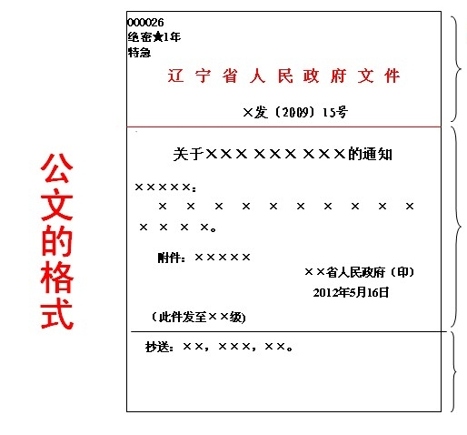
公文知识
www.offcn.com

Slide 23
管理知识
行政职能 行政组织
行政领导 行政决策
行政执行
行政监督：内部监督、外部监督
www.offcn.com

Slide 24
管理知识
处置突发性公共事件的首要原则是：
A.安全性原则 B.效率性原则
C.迅速性原则 D.慎重性原则
在其他环境条件基本相似的情况下,行政管理幅度与管理层次的关系为
A.一致B.正比C.反比D.没有关系
www.offcn.com

Slide 25
经济知识
1.微观经济
2.宏观经济（财政政策、货币政策）
3.国际经济（三大区域经济集团）
4.经济学名词
（基尼系数、恩格尔系数、GDP、GNP、CPI、菲利普斯曲线）
www.offcn.com

Slide 26
经济知识
通货膨胀是货币的一种非均衡状态，当观察到（ ）现象时，就可以认为出现了通货膨胀。
A.某种商品价格上涨 B.有效需求小于有效供给
C.一般物价水平持续上涨 D.太少的货币追逐太多的商品
经济学家们通常用（ ）来表现一个国家和地区的财富分配状况。这个指数在零和一之间，数值越低，表明财富在社会成员之间的分配均匀。
A.CPI指数 B.GDP数据 C.恩格尔系数 D.基尼系数
为了鼓励个人和单位使用节能灯，对购买节能灯的个人和单位，国家财政给予一定的补助，这是国家运用（ ）手段调节经济
Ａ．经济 Ｂ．行政 Ｃ．法律 Ｄ．计划
www.offcn.com

Slide 27
人文科技常识
人文常识：历史 文化
科技常识
国情省情
www.offcn.com

Slide 28
人文科技常识
“暗淡轻黄体性柔。情疏迹远只香留。何须浅碧深红色，自是花中第一流。梅定妒，菊应羞。画阑开处冠中秋。骚人可煞无情思，何事当年不见收。”这首词描写的是（ ）。
A.海棠花 B.水仙 C.桂花 D.牡丹花
秦岭—淮河一线是我国（ ）。
A.平原和梯田的分界线 B.河流结冰与不结冰的分界线
C.棉花生产区与非生产区的界限 D.湿润和干旱的界限
“但使龙城飞将在，不叫胡马度阴山”中的“飞将”指的是（）。
A、李广 B、张飞 C、韩信 D、岳飞
www.offcn.com

Slide 29
人文科技常识
下列关于生活中的物理常识的说法，正确的是（）。
A、静止在水平公路上的汽车受到的重力和汽车对路面的压力相互平衡
B、人推木块匀速直线运动，人对木块的推力与木块对地面的摩擦力彼此平衡
C、游泳时，人向后划水的同时，水给手一个向前的作用力，推人前进
D、人推桌子，桌子没有动，是因为推力小于地面给桌子的摩擦力
www.offcn.com

Slide 30
人文科技常识
燕京八景是老北京著名的八处景点，又称“燕山八景”或“燕台八景”等，“太液秋风”是“燕京八景”之一，它的位置是在比较的（ ）
A.中南海 B.云泉山 C.琼岛 D蓟门桥
嘉兴历史悠久，文化灿烂，为中国江南文化的发源地。早在六、七千年前，先民们就在此孕育了长江下游太湖流域早期新石器文化的代表——（ ），这是中华民族古老文明的源头。
A.崧泽文化 B.河姆渡文化
C.良渚文化 D.马家浜文化
www.offcn.com

Slide 31
五、备考温馨提示
注意
一、深度复习
四、练习巩固
二、整体把握
五、调整心态
三、重点侧重
www.offcn.com

Slide 32
到此结束，谢谢大家
www.offcn.com

